Slide 1
3
3
3
مراجعة
الدرس 12
الدرس 11
الدرس 10
الدرس 9

Slide 2






أيقونات توجيهية
توجيهات الأستاذ(ة)
تعيين تلميذ للإجابة
المرور بين الصفوف
عرض فيديو
المرور للشريحة الموالية بعد عرض الفيديو
العمل في ثنائيات

Slide 3
برمجة الأسبوع الثالث
(ة)خاص بالأستاذ
الدرس 10
الدرس 9
الدرس 1
حِسابُ مُحيطاتِ الأشْكالِ الاعْتِياديَّةِ
تعرُّفُ مُحيطاتِ الأشْكالِ الاعْتِياديَّةِ
اَلأَعدادُ مِن 0 إِلى 999 (مراجعة المستلزمات)
الدرس 12
الدرس 11
حَلُّ مَسائِلَ بِتَوظِيفِ الْمُحِيطِ
إِنْشاءُ مُرَبَّعٍ انطِلاقاً مِنْ مُحيطِهِ
المراجعة
مُراجَعَةُ دُروسِ الأُسْبوعِ الثَّالِثِ

Slide 4
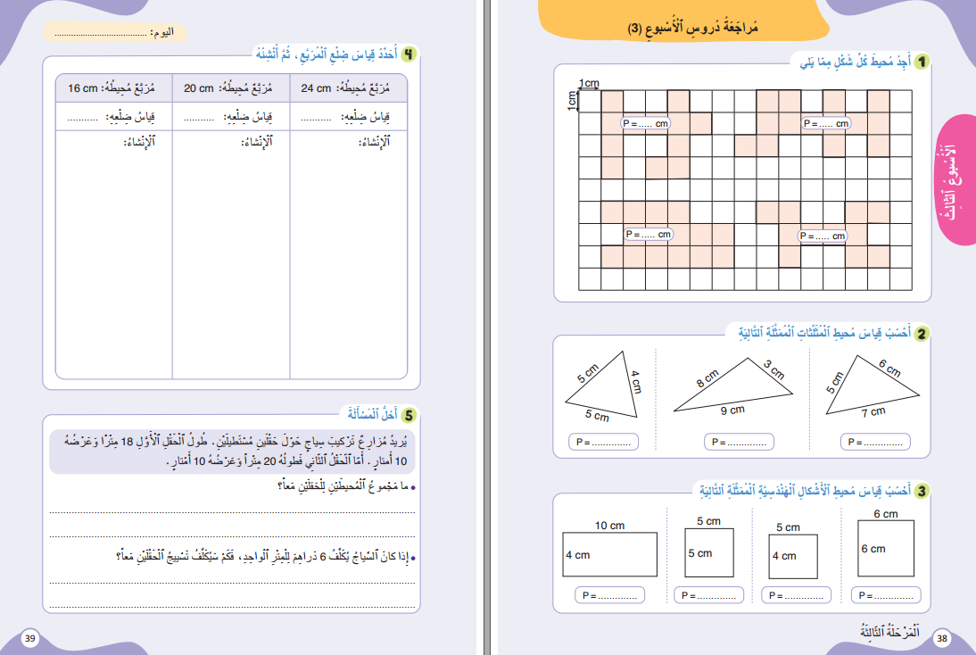
حصة اليوم
(ة)خاص بالأستاذ
مُراجَعَةُ دُروسِ الأُسْبوعِ الثَّالِثِ

Slide 5
تدابير حصة مراجعة دروس الأسبوع
(ة)خاص بالأستاذ
مراجعة كل درس تتم عبر المراحل التالية :
رائز التحقق من الهدف الرئيسي للدرس
احتساب نسبة التحكم
أكبر من 80%
أقل من 80%
المرور مباشرة للتدرب على الكراسة
إعادة عرض شريط النمذجة
إنجاز نشاط مراجعة الدرس على الكراسة

Slide 6

(ة)خاص بالأستاذ
مراحل الدرس
1
افتتاح الدرس
1
5
1
2
  مراجعة الدرس 9
10
1
3
  مراجعة الدرس 10
10
1
4
  مراجعة الدرس 11
1
10
1
5
  مراجعة الدرس 12
15
1
6
اختتام الدرس
5

Slide 7
(ة)خاص بالأستاذ
عند نهاية الحصة
على الأقل 80% من المتعلمين سيكونون قادرين على:
تَعرُّفِ مَفْهومِ الْمُحيطِ وَتَحدِيدِهِ بِاستِعمالِ أَضلاعِ تَربيعاتٍ؛
حِسابِ مُحيطاتِ أَشْكالٍ اعْتياديَةٍ (المُرَبَّعُ وَالْمُسْتَطيلُ)؛
إنشاءِ مرَبَّعٍ انطلاقاً مِنْ مُحيطِهِ؛
حَلِّ مَسائِل بِتَوْظيفِ المُحيطِ.

Slide 8




مرحباً سنراجع دروس الأسبوع مع مجد وندى

Slide 9


(ة)خاص بالأستاذ
افتتاح الدرس
1
حساب ذهني

Slide 10


نبدأ حصتنا بنشاط الحساب الذهني. خذوا كراسات الحساب الذهني، على الصفحة 15

Slide 11

لديكم دقيقة واحدة لتنجزوا الجداءات التالية. دوّنوا النتيجة فقط في دفاتركم.
A
4 × 2 + 3 =
مِثالٌ :
A
11
اُكْتُبواْ في دَفاتِرِكُمْ:

Slide 12
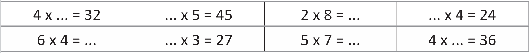
عرض فيديو الحساب الذهني

Slide 13
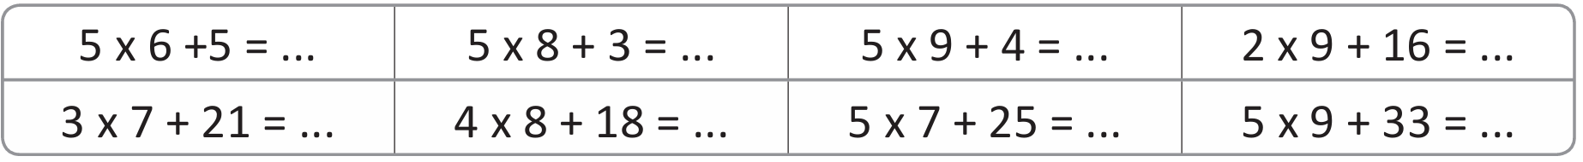
صححوا
35
43
49
34
42
50
60
78

Slide 14
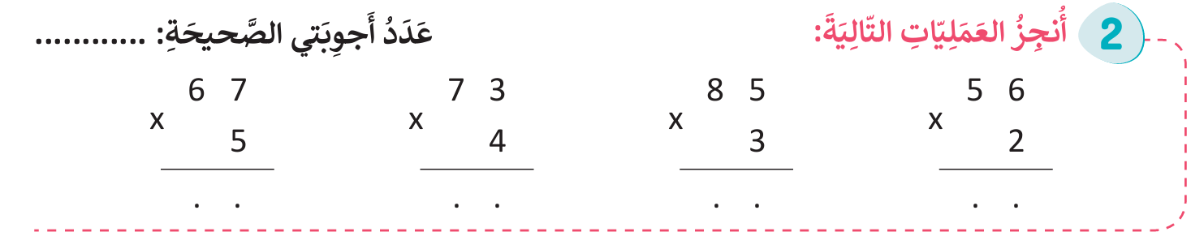
انتبهوا جيدا! أكملوا، في المنزل، النشاط الأخير من الصفحة 15.

Slide 15
(ة)خاص بالأستاذ
مراجعة الدرس 9
2
تعرُّفُ مُحيطاتِ الأشْكالِ الاعْتِياديَّةِ
1

Slide 16

خذوا الألواح.

Slide 17
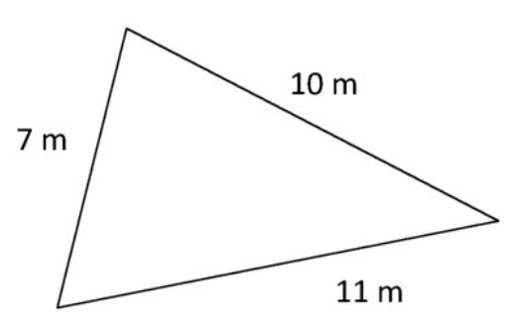
حددوا، على ألواحكم، قياس محيط المثلث التالي:

Slide 18
ارفعوا الالواح

Slide 19
من يقوم إلى السبورة، ليشرح لنا كيف توصل إلى الجواب؟

Slide 20

صححوا: محيط المثلث هو 28 مترا.
P = 28 m

Slide 21


في حالة ما إذا كانت نسبة التحكم تقل عن 80% يعيد الأستاذ نمذجة الحل على السبورة.

Slide 22
خذوا الكراسة، الصفحة 38.

Slide 23
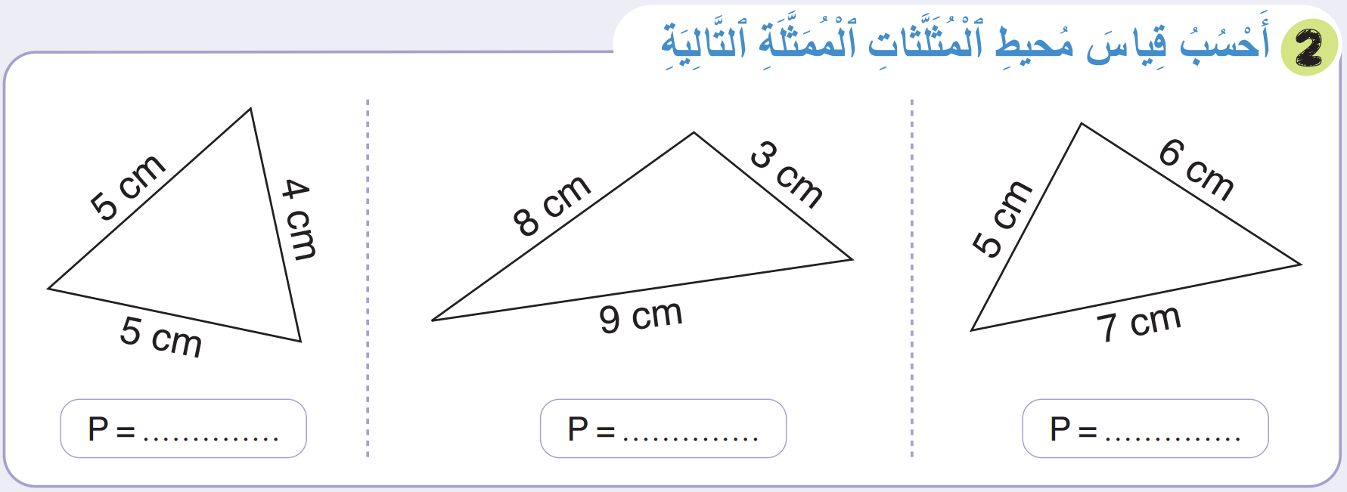
لديكم 5 دقائق للإنجاز، سأمر بين الصفوف لمساعدتكم.
5

Slide 24
صححوا، لديكم دقيقة واحدة.
1
14 cm
20 cm
18 cm

Slide 25
(ة)خاص بالأستاذ
مراجعة الدرس 10
2
حِسابُ مُحيطاتِ الأشْكالِ الاعْتِياديَّةِ
1

Slide 26
على ألواحكم، احسبوا محيط المستطيل التالي:
7 cm
4 cm

Slide 27
ارفعوا الالواح

Slide 28
من يقوم إلى السبورة، ليشرح لنا كيف توصل إلى الجواب؟
7 cm
4 cm

Slide 29
صححوا: محيط المستطيل يساوي 2 × (7 + 4) = 22 سنتيمترا.
7 cm
4 cm
P = 2 ×(7+4)= 22 cm

Slide 30
الآن، على ألواحكم، احسبوا محيط المربع التالي:
6 cm
,
6 cm

Slide 31
ارفعوا الالواح

Slide 32
من يقوم إلى السبورة، ليشرح لنا كيف توصل إلى الجواب؟
6 cm
,
6 cm

Slide 33
صححوا: محيط المستطيل يساوي 4 × 6 = 24 سنتيمترا.
6 cm
,
6 cm
P = 4 × 6 = 24 cm

Slide 34

في حالة ما إذا كانت نسبة التحكم تقل عن 80% يعيد الأستاذ عرض شريط النمذجة.

Slide 35
خذوا الكراسة، الصفحة 38.

Slide 36
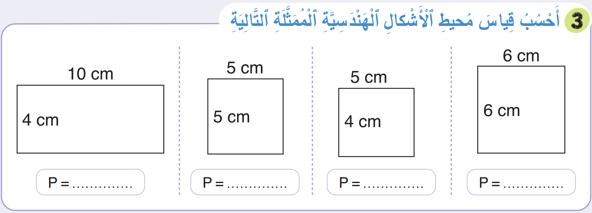
لديكم 5 دقائق للإنجاز، سأمر بين الصفوف لمساعدتكم.
5

Slide 37
صححوا، لديكم دقيقة واحدة.
1
28 cm
20 cm
18 cm
24 cm

Slide 38
(ة)خاص بالأستاذ
مراجعة الدرس 11
2
إِنْشاءُ مُرَبَّعٍ انطِلاقاً مِنْ مُحيطِهِ
1

Slide 39
على دفاتركم، حددوا قياس طول ضلع المربع التالي.
الضلع = ؟
المحيط = 28 cm

Slide 40
من يقوم إلى السبورة، ليشرح لنا كيف توصل إلى الجواب؟
الضلع = ؟
المحيط = 28 cm

Slide 41
صححوا: طول ضلع المربع هو 7 سنتيمترات
الضلع = 7 cm
المحيط = 28 cm

Slide 42
خذوا الكراسة، الصفحة 39.

Slide 43
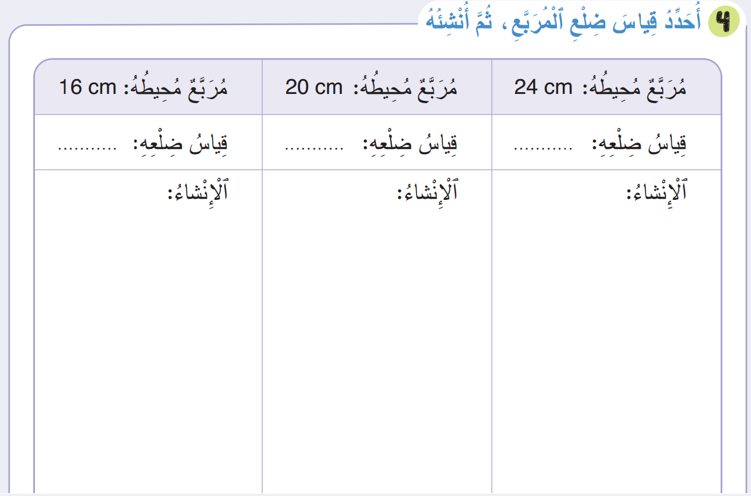
قوموا بحل النشاط التالي، لديكم 5 دقائق.
5

Slide 44
الحل الصحيح هو :
يحتسب الأستاذ نسبة التحكم.
4
5
6

Slide 45
(ة)خاص بالأستاذ
مراجعة الدرس 12
2
حَلُّ مَسائِلَ بِتَوْظيفِ الْمُحيطِ.
1

Slide 46
من يقوم إلى السبورة ليقرأ المسألة التالية؟
طُولُ حَدِيقَةٍ عَامَّةٍ مُسْتَطِيلَةٍ 60 مِتْرًا، وَعَرْضُهَا نِصْفُ طُولِهَا.
- مَا هُوَ مُحِيطُ الْحَدِيقَةِ؟
- إِذَا جَرَى عَادِلُ حَوْلَ الْحَدِيقَةِ 3 مَرَّاتٍ، فَمَا هِيَ الْمَسَافَةُ الَّتِي قَطَعَهَا؟

Slide 47
أغمضوا أعينكم ثم تخيلوا شريط أحداث المسألة.
طُولُ حَدِيقَةٍ عَامَّةٍ مُسْتَطِيلَةٍ 60 مِتْرًا، وَعَرْضُهَا نِصْفُ طُولِهَا.
- مَا هُوَ مُحِيطُ الْحَدِيقَةِ؟
- إِذَا جَرَى عَادِلُ حَوْلَ الْحَدِيقَةِ 3 مَرَّاتٍ، فَمَا هِيَ الْمَسَافَةُ الَّتِي قَطَعَهَا؟

Slide 48
احسبوا، على ألواحكم، محيط الحديقة.
طُولُ حَدِيقَةٍ عَامَّةٍ مُسْتَطِيلَةٍ 60 مِتْرًا، وَعَرْضُهَا نِصْفُ طُولِهَا.
- مَا هُوَ مُحِيطُ الْحَدِيقَةِ؟
- إِذَا جَرَى عَادِلُ حَوْلَ الْحَدِيقَةِ 3 مَرَّاتٍ، فَمَا هِيَ الْمَسَافَةُ الَّتِي قَطَعَهَا؟

Slide 49
ارفعوا الالواح

Slide 50
من يقوم إلى السبورة ليجد مُحِيط الْحَدِيقَةِ؟
طُولُ حَدِيقَةٍ عَامَّةٍ مُسْتَطِيلَةٍ 60 مِتْرًا، وَعَرْضُهَا نِصْفُ طُولِهَا.
- مَا هُوَ مُحِيطُ الْحَدِيقَةِ؟
- إِذَا جَرَى عَادِلُ حَوْلَ الْحَدِيقَةِ 3 مَرَّاتٍ، فَمَا هِيَ الْمَسَافَةُ الَّتِي قَطَعَهَا؟

Slide 51
صححوا: محيط الحديقة هو:
طُولُ حَدِيقَةٍ عَامَّةٍ مُسْتَطِيلَةٍ 60 مِتْرًا، وَعَرْضُهَا نِصْفُ طُولِهَا.
- مَا هُوَ مُحِيطُ الْحَدِيقَةِ؟
- إِذَا جَرَى عَادِلُ حَوْلَ الْحَدِيقَةِ 3 مَرَّاتٍ، فَمَا هِيَ الْمَسَافَةُ الَّتِي قَطَعَهَا؟
2 × (60 +30 )= 180 m

Slide 52
احسبوا، على ألواحكم، الْمَسَافَةَ الَّتِي قَطَعَهَا عادل، بجريه ثلاث مرات حول الحديقة؟
طُولُ حَدِيقَةٍ عَامَّةٍ مُسْتَطِيلَةٍ 60 مِتْرًا، وَعَرْضُهَا نِصْفُ طُولِهَا.
- مَا هُوَ مُحِيطُ الْحَدِيقَةِ؟
- إِذَا جَرَى عَادِلُ حَوْلَ الْحَدِيقَةِ 3 مَرَّاتٍ، فَمَا هِيَ الْمَسَافَةُ الَّتِي قَطَعَهَا؟

Slide 53
ارفعوا الالواح

Slide 54
من يقوم إلى السبورة ليحسب المسافة التي جراها عادل؟
طُولُ حَدِيقَةٍ عَامَّةٍ مُسْتَطِيلَةٍ 60 مِتْرًا، وَعَرْضُهَا نِصْفُ طُولِهَا.
- مَا هُوَ مُحِيطُ الْحَدِيقَةِ؟
- إِذَا جَرَى عَادِلُ حَوْلَ الْحَدِيقَةِ 3 مَرَّاتٍ، فَمَا هِيَ الْمَسَافَةُ الَّتِي قَطَعَهَا؟

Slide 55
صححوا: الْمَسَافَة الَّتِي قَطَعَهَا عادل هي:
طُولُ حَدِيقَةٍ عَامَّةٍ مُسْتَطِيلَةٍ 60 مِتْرًا، وَعَرْضُهَا نِصْفُ طُولِهَا.
- مَا هُوَ مُحِيطُ الْحَدِيقَةِ؟
- إِذَا جَرَى عَادِلُ حَوْلَ الْحَدِيقَةِ 3 مَرَّاتٍ، فَمَا هِيَ الْمَسَافَةُ الَّتِي قَطَعَهَا؟
3 × 180 = 540 m

Slide 56
في حالة ما إذا كانت نسبة التحكم تقل عن 80% يعيد الأستاذ عرض شريط النمذجة.

Slide 57
خذوا الكراسة، الصفحة 39.

Slide 58
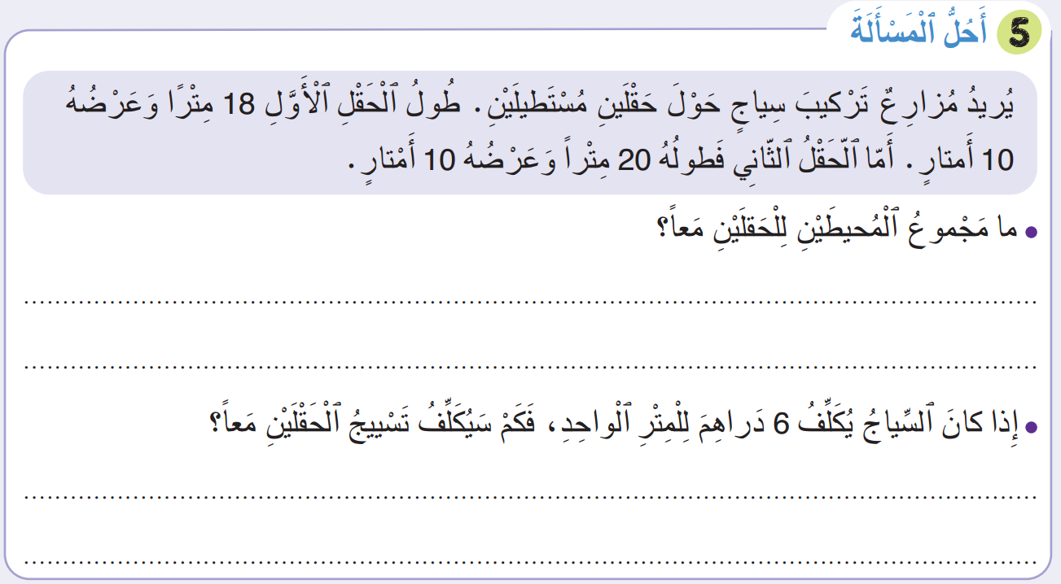
لديكم 5 دقائق لحل هذه المسألة، سأمر بين الصفوف لمساعدتكم.
5

Slide 59
صححوا، لديكم دقيقتان.
2
2 × (18 + 10) = 56
مجموع محيطي الحقلين معا هو :
56 + 60 = 116 m
2 × (20 + 10) = 60
كلفة تسييج الحقلين معا هي: 696 درهما.
116 × 6 = 696 Dhs

Slide 60
(ة)خاص بالأستاذ
اختتام الدرس
6

Slide 61
انتبهوا جيدا! أكملوا في المنزل الأنشطة التي لم نقم بإنجازها في الصفحتين 38 و39.

Slide 62


إلى اللقاء. في الحصة القادمة، سنقوم بتصحيح الأنشطة المنجزة في المنزل.

Slide 63

(ة)خاص بالأستاذ
بناء على إنجازات المتعلمين خلال الممارسة المستقلة
ما تقديرك لنسبة التحكم في هدف الدرس؟
تسجل النسبة على صفحة اليوم من مذكرة الأستاذ.

